Slide 1
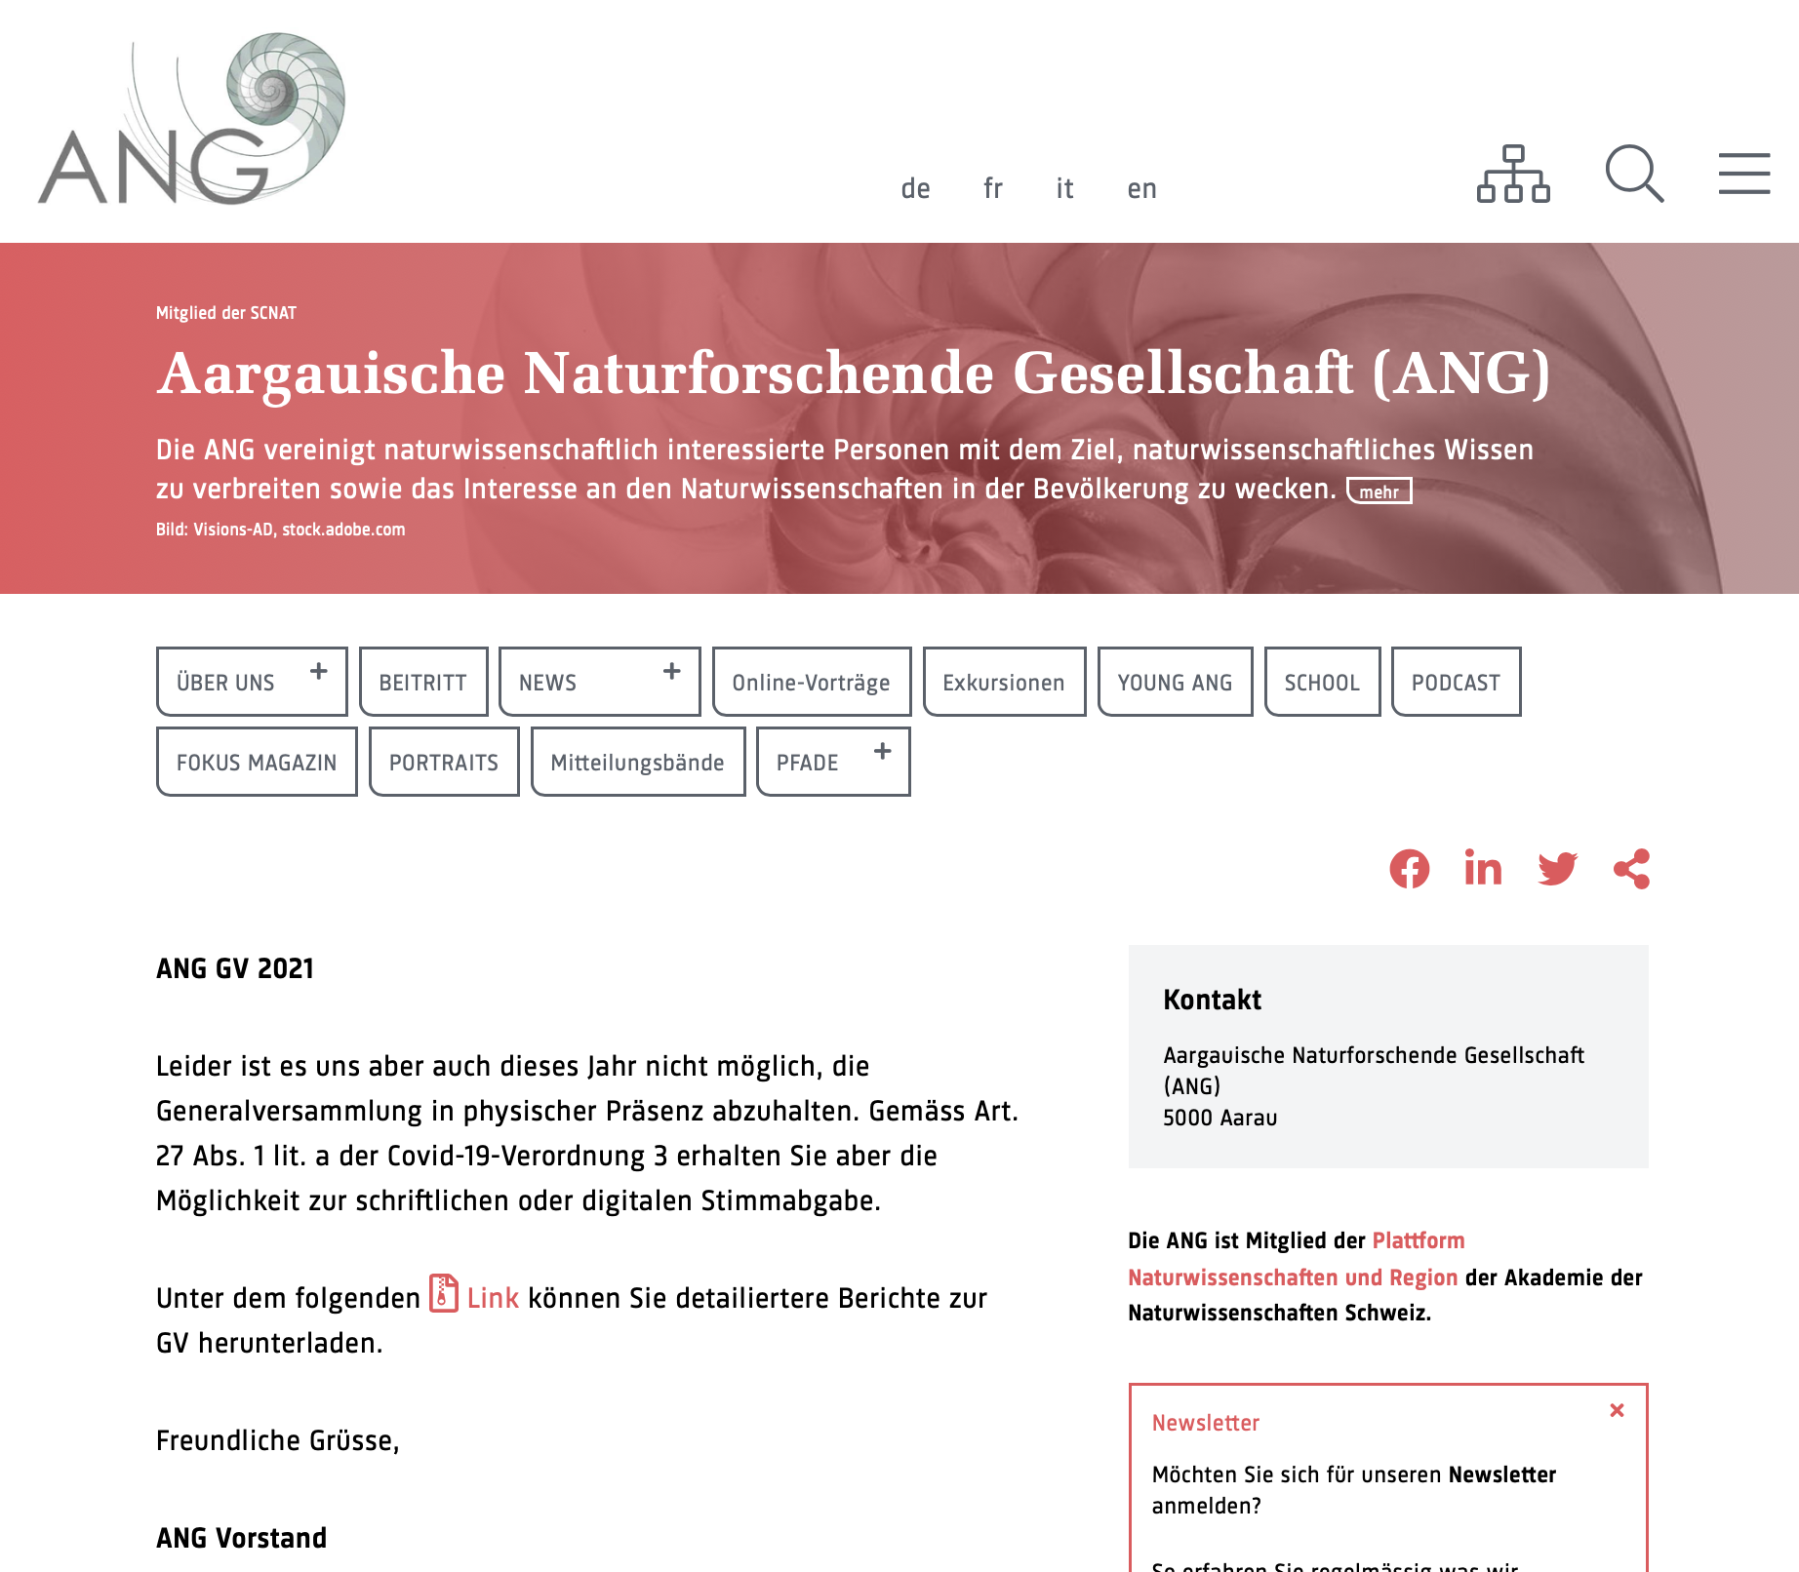
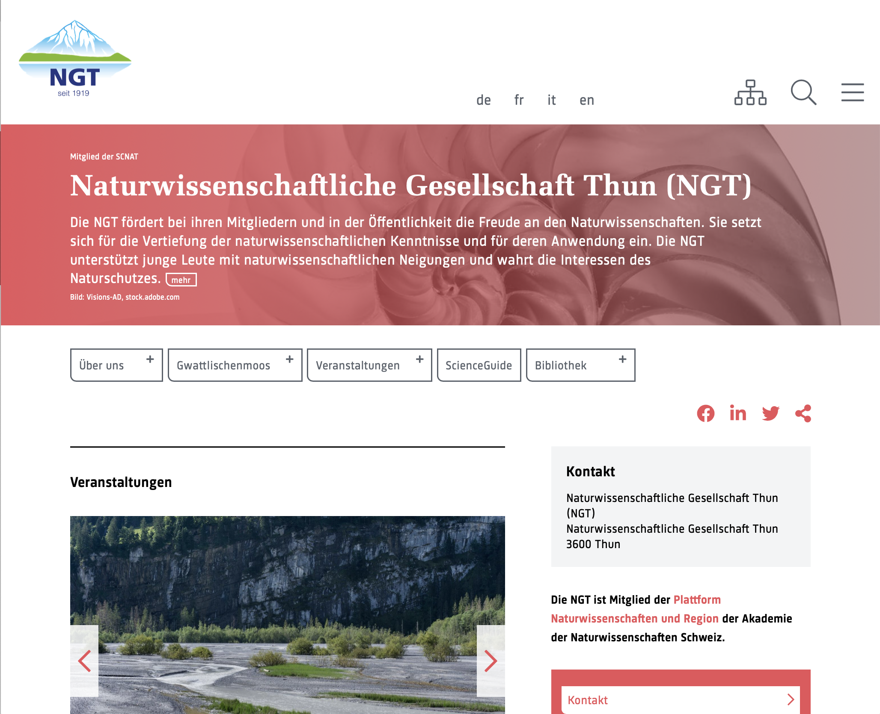
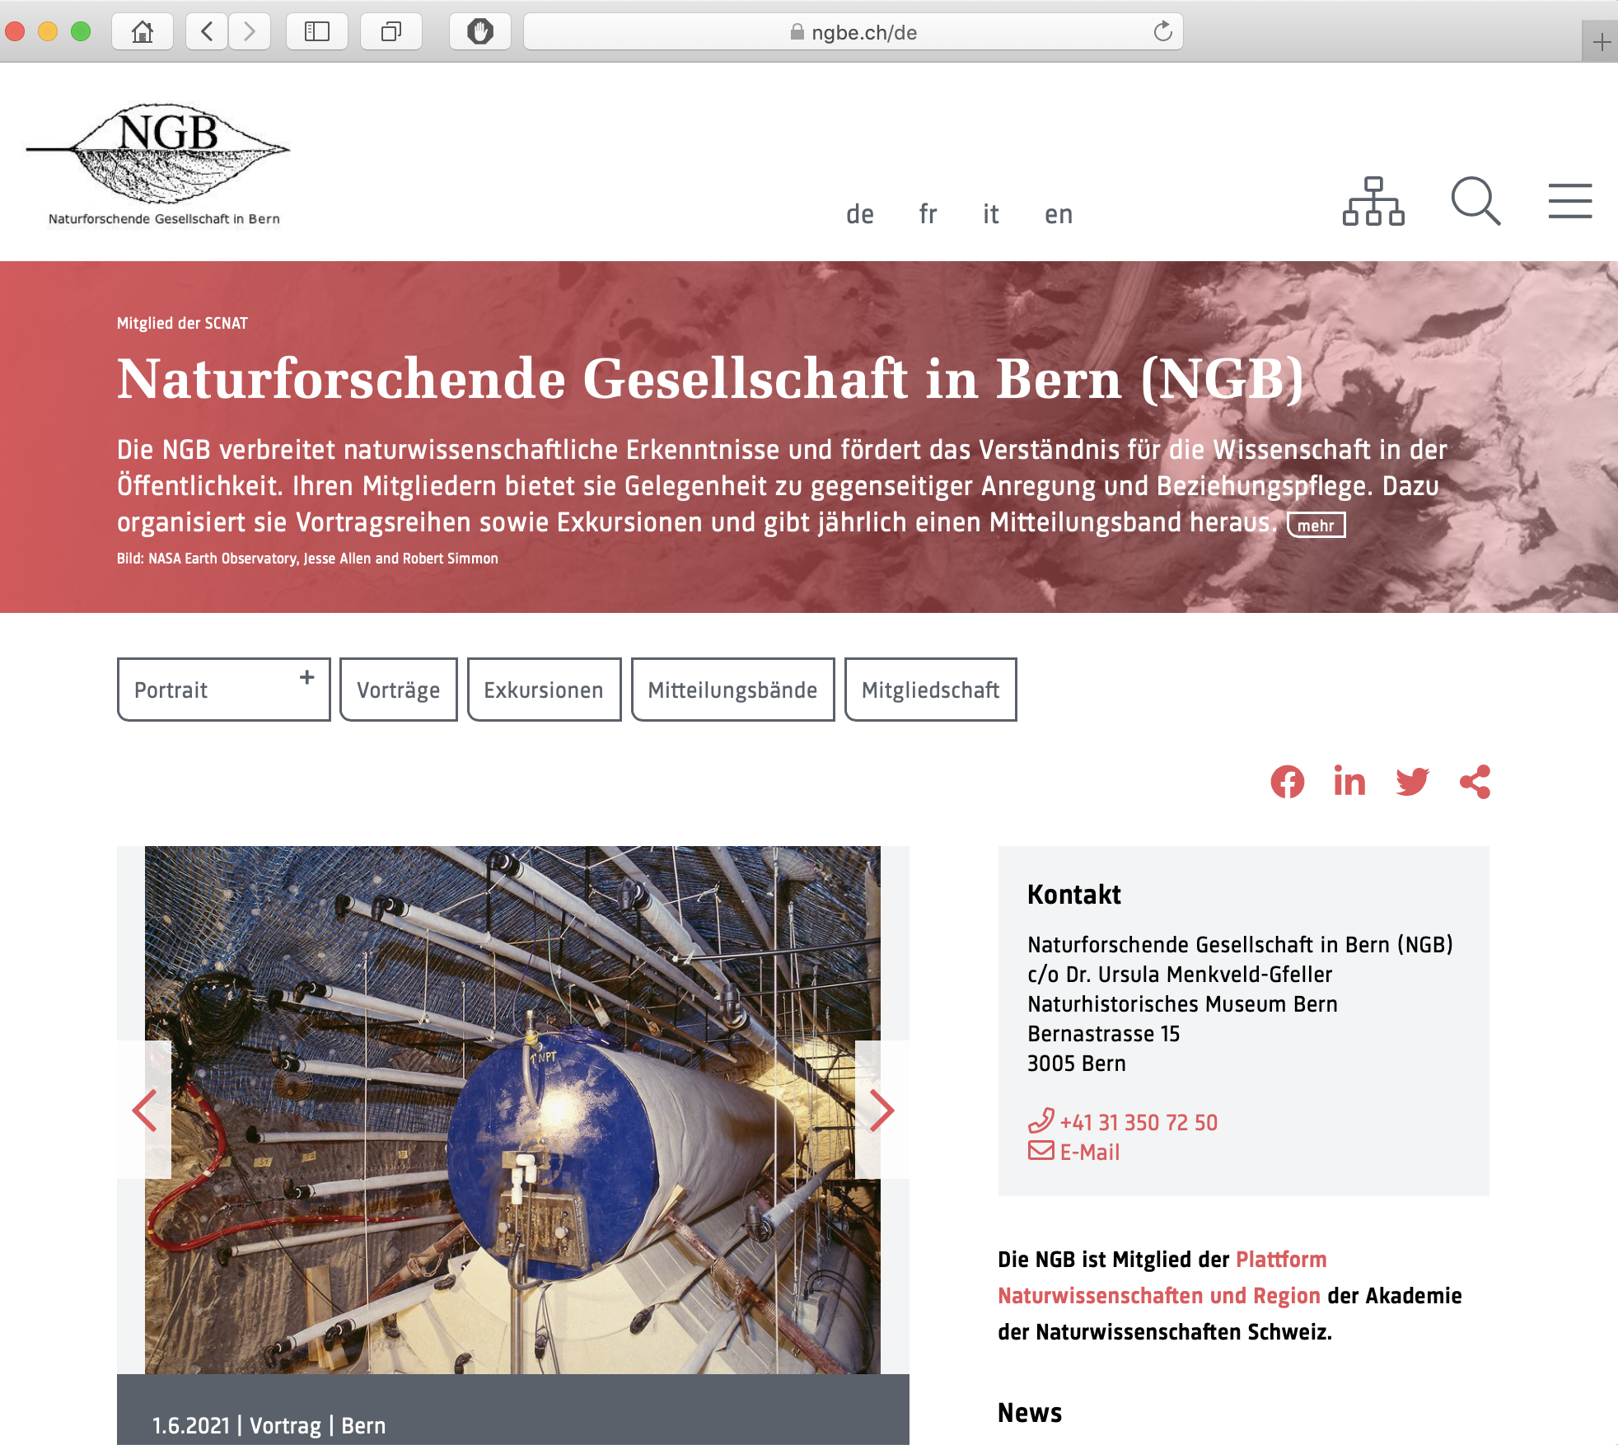
Redesign der SCNAT-Webportale
Individueller Auftritt der Mitglieder unter dem SCNAT-Dach

Slide 2
Redesign der SCNAT-Webportale
Eigener Header mit Logo, Bild und Text

Slide 3
Redesign der SCNAT-Webportale
Eigene Domain möglich

Slide 4
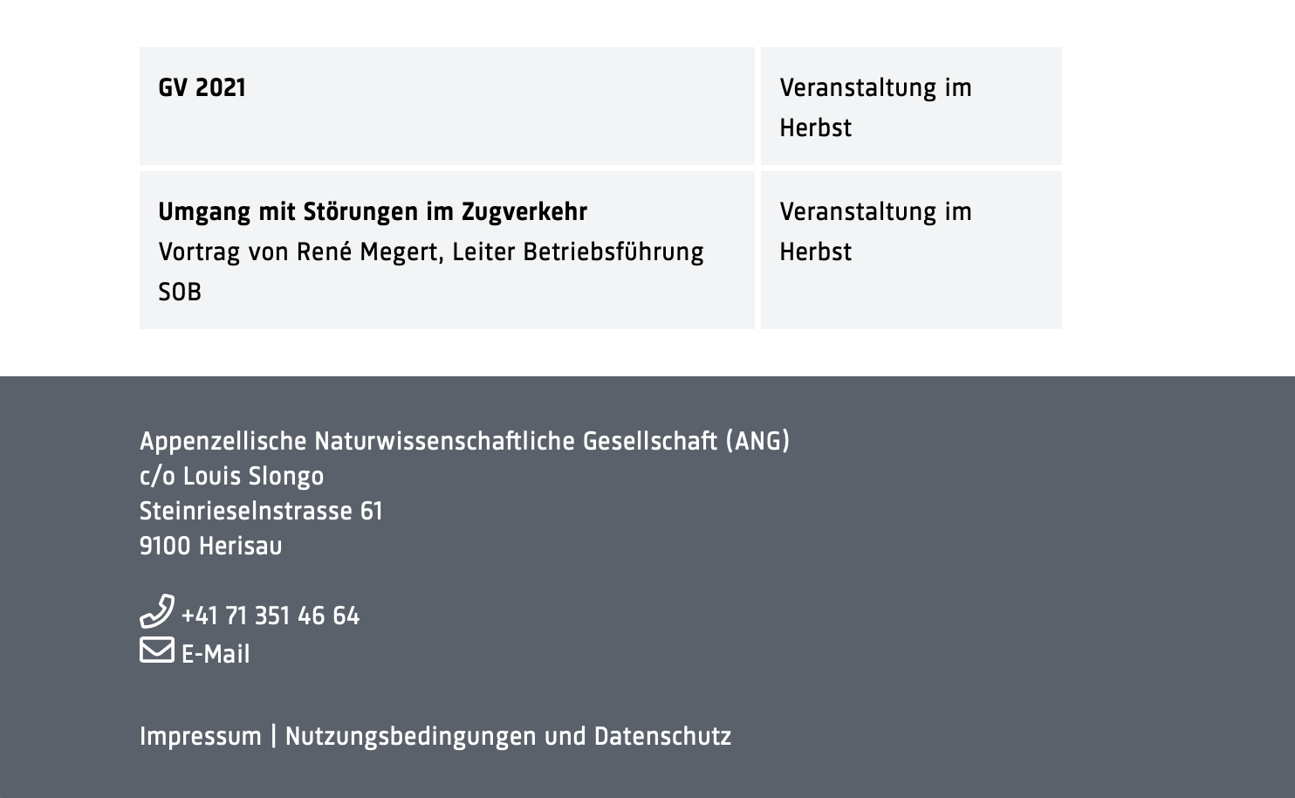
Redesign der SCNAT-Webportale
Eigener Footer mit Kontakt, Newsletter- und Social-Media-Verlinkung

Slide 5
Ihre Webseite im SCNAT-Webportal
Vorteile
Kostenlose Dienstleistung (exkl. Domainnamen)
Viele Funktionalitäten
Individuelle Lösungen möglich, z.B. Anmeldeformulare
Schulung und Support
Betrieb, Datenhaltung und Wartung bei der SCNAT

Slide 6
Ihre Webseite im SCNAT-Webportal
Schritte zur eignen Webseite
Kontakt aufnehmen: andres.jordi@scnat.ch
Vertrag unterzeichnen (Nutzungsbedingungen)
Schulung zum CMS besuchen
Anlegen Webseite (SCNAT)
Webseite bauen
Abnahme und Freischaltung (SCNAT)
Webseite eigenständig betreiben und pflegen

Slide 7
Ihre Webseite im SCNAT-Webportal
Organisation
Chefredaktor: Koordination, Schulungen, Unterstützung
Webredaktion: Qualitätskontrolle, Empfehlungen
Support: Fragen zu Betrieb und Funktionen CMS
IT: Betrieb, Entwicklung, Technik
Interessiert?
andres.jordi@scnat.ch

